Slide 1
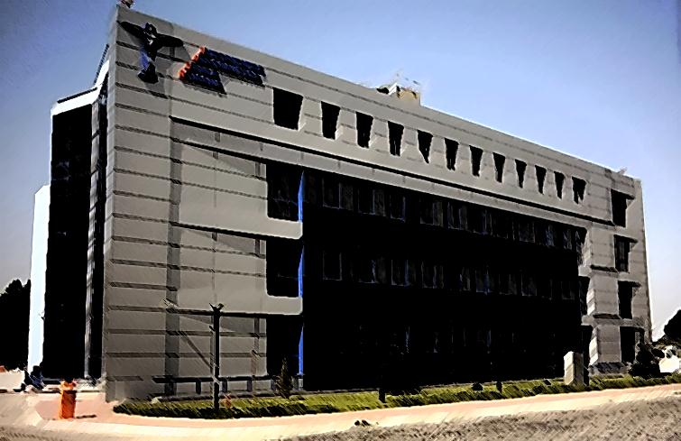
Training inspections
ROMANIAN CIVIL AERONAUTICAL AUTHORITY
1
1
AACR - Ședință standardizare – București – Iunie 2018
Notes:
In case of emergency, please use the door you came in because, even that we are at the ground floor, outside the windows is a quite deep ditch.
The emergency phone is of course, 112.

Slide 2
Training inspections
I.a.w. AMC 2 ARO.GEN 305 (b):
“The following types of inspections should be envisaged, as part of the oversight programme:
(1) flight inspection,
(2) ground inspection (e.g. documents and records),
(3) training inspection (e.g. ground, aircraft/FSTD),
(4) ramp inspection.
The inspection should be a ‘deep cut’ through the items selected, and all findings should be recorded. Inspectors should review the root cause(s) identified by the organisation for each confirmed finding.”
This lead to the revision of two RoCAA internal procedures – PI-OP-AUD and PI-OP-CERT.
2
AACR - Ședință standardizare – București – Iunie 2018

Slide 3
Training inspections
ORO.FC.145 & ORO.CC.115
La sesiunile de pregătire a echipajelor (command course, conversion training, recurrent training, operation on more than one type or variant training etc.) inspectorii AACR vor verifica:
(a) All the training is conducted:
(1) in accordance with the training programmes and syllabi established by the operator in the OM; and
(2) by appropriately qualified personnel.
(b) When establishing the training programmes and syllabi, the operator included the relevant elements defined in the mandatory part of the OSD established in accordance with Regulation (EU) No 748/2012.
(c) Training and checking programmes, including syllabi and use of individual FSTDs, are approved by RoCAA.
(d) The FSTD replicats the aircraft used by the operator, as far as practicable. Differences between the FSTD and the aircraft are described and addressed through a briefing or training, as appropriate.
(e) The operator established a system to adequately monitor changes to the FSTD and to ensure that those changes do not affect the adequacy of the training programmes.
3
AACR - Ședință standardizare – București – Iunie 2018

Slide 4
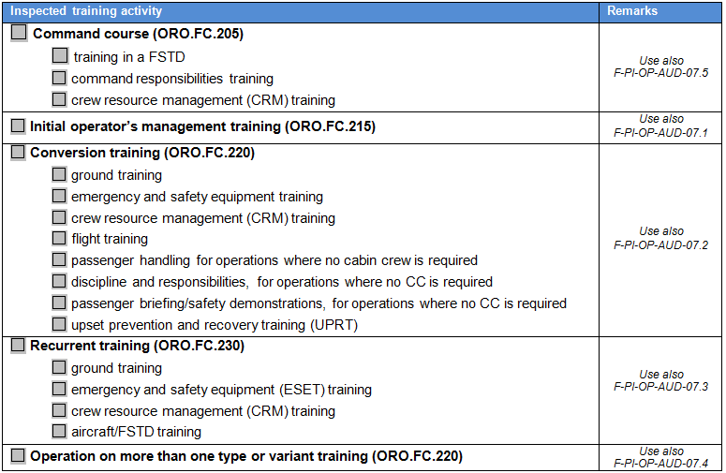
Training inspections – Flight crew
4
AACR - Ședință standardizare – București – Iunie 2018

Slide 5
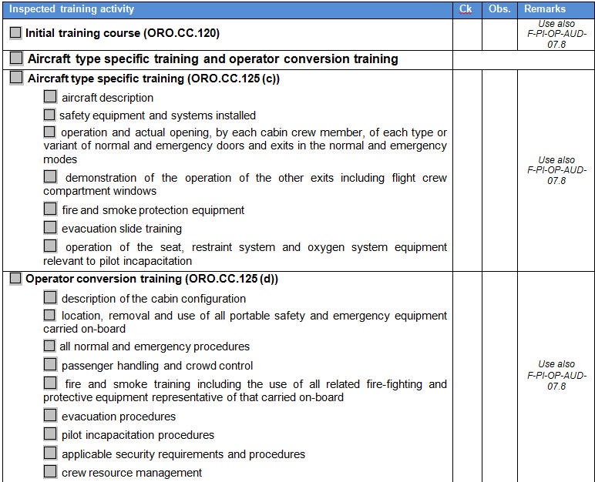
Training inspections – Cabin crew
5
AACR - Ședință standardizare – București – Iunie 2018

Slide 6
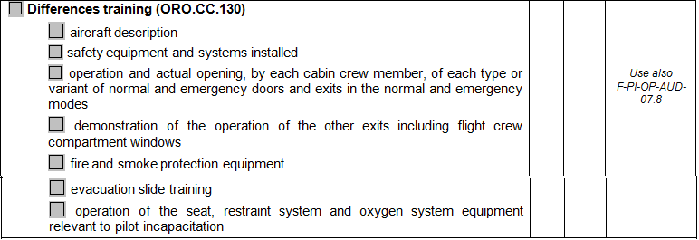
Training inspections – Cabin crew
6
AACR - Ședință standardizare – București – Iunie 2018

Slide 7
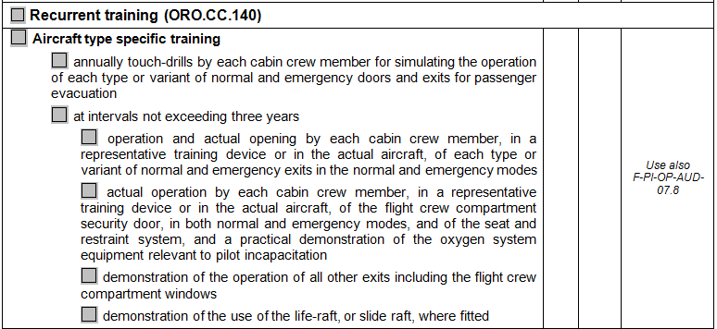
Training inspections – Cabin crew
7
AACR - Ședință standardizare – București – Iunie 2018

Slide 8
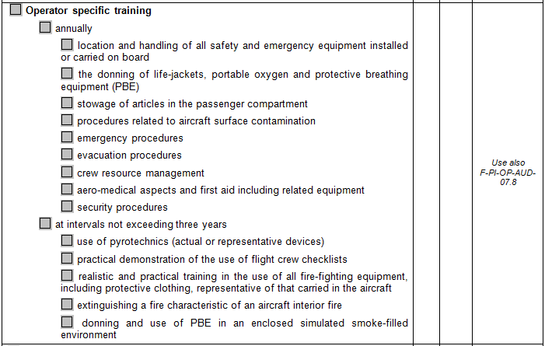
Training inspections – Cabin crew
8
AACR - Ședință standardizare – București – Iunie 2018

Slide 9
Training inspections – Cabin crew
9
AACR - Ședință standardizare – București – Iunie 2018

Slide 10
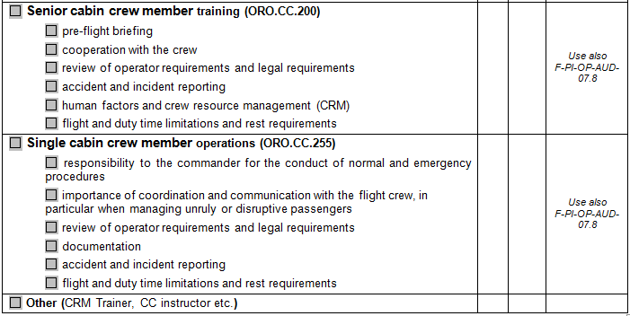
Training inspections – Cabin crew
10
AACR - Ședință standardizare – București – Iunie 2018

Slide 11
Training inspections
Rezultatele „training inspections” trebuie, de asemenea, să fie reflectate în modelul de supraveghere bazat pe riscuri. Astfel, criteriile pentru parametrul „Pregătirea personalului” au fost modificate după cum urmează:
3. PREGĂTIREA PERSONALULUI
Nr. crt. | Criteriu | Calificativ | Mod de evaluare
 | pentru membri echipajului de zbor, pregătirea şi verificarea includ toate elementele relevante descrise în ORO.FC | 0 | pregătirea şi verificarea nu includ toate elementele relevante descrise în ORO.FC sau pregătirea echipajului de zbor nu a fost efectuată conform programelor si programei de pregătire stabilite în OMD sau pregătirea echipajului de zbor nu a fost efectuată de către personal calificat pentru subiectul care trebuia acoperit
 |  | 1 | au fost identificate neconformităţi privind completarea documentaţiei referitoare la pregătirea personalului sau programele și programa de pregătire nu includ elementele obligatorii pentru tipul relevant definite în datele stabilite în conformitate cu Regulamentul (UE) nr. 748/2012 (Operational Suitability Data) sau diferențele dintre FSTD și aeronavă nu sunt descris și analizate la biefing sau la cursul de pregătire sau operatorul nu a instituit un sistem pentru a monitoriza în mod adecvat schimbările aduse FSTD și pentru a se asigura că acele schimbări nu afectează caracterul adecvat al programelor de pregătire
 |  | 3 | pregătirea şi verificarea includ toate elementele relevante descrise în ORO.FC
2. | pentru membri echipajului de cabină, pregătirea şi verificarea includ toate elementele relevante descrise în Part-CC al Regulamentului (UE) nr. 1178/2011 şi ORO.CC | 0 | pregătirea şi verificarea nu includ toate elementele relevante descrise în Part-CC al Regulamentului (UE) nr. 1178/2011 şi ORO.CC sau cursul de pregătire nu a fost desfăşurat într-un mod structurat şi realist sau cursul de pregătire nu a fot efectuat de personal calificat în mod corespunzător pentru subiectul care trebuia acoperit sau pregătirea echipajului de cabină nu a fost efectuată conform programelor si programei de pregătire stabilite în OMD
 |  | 1 | au fost identificate neconformităţi privind completarea documentaţiei referitoare la pregătirea personalului
 |  | 3 | pregătirea şi verificarea includ toate elementele relevante descrise în Part-CC al Regulamentului (UE) nr. 1178/2011 şi ORO.CC
11
AACR - Ședință standardizare – București – Iunie 2018

Slide 12
12
AACR - Ședință standardizare – București – Iunie 2018

